Slide 1





정갈하고 깔끔한 음식사진
(고급 한옥 한정식집 느낌)
소중한 직원분들의 건강을
품질 좋은 제품으로 지켜드립니다.
국,공립 관공서, 유치원, 학교 급식
기업 회사 급식
다양한 행사 도시락
HACCP 인증 / 청결하고 위생적인 대규모 시설
미슐랭 2스타 전문 셰프 (허원녕 대표셰프)
HACCP 기준의 품질관리
자체 순환물류 / 전량 납품 / 전량회수
남양주 지사 : 남양주시 내각리
양주시 본사 : 양주시 광적면
파주시 광탄 점 : 파주시 광탄면
남양주 화도점 : 남영주시 화도읍

Slide 2
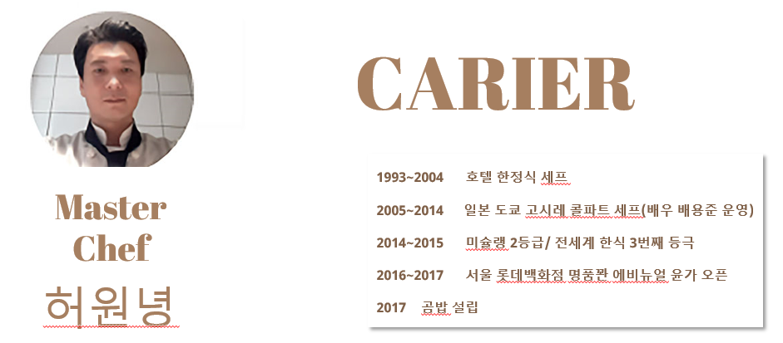



정갈한 한옥의 음식점
(장독이미지)
HACCP인증 기업
/ 청결하고 위생적인 조리시설
HACCP 마크
HACCP 마크
미슐랭 2스타
엠블럼 이미지
미슐랭 셰프의 전문 요리
(미슐랭 2스타 셰프)
제품이미지는 도시락, 브레드, 샐러드
이미지로 첨부
산지에서 직송한 신선한 식재료
신선한 샐러드
이미지
6,000원 ~ 8,000원대 가격 구성
위탁급식 / 밥 · 국 외 반찬 4종
회사급식A / 밥 · 국 외 반찬 6종
회사급식B / 밥 · 국 외 반찬 7종
양주시 본사 : 양주시 광적면
남양주 지사 : 남양주시 내각리
파주 광탄 점 : 파주시 광탄면
남양주 화도점 : 남영주시 화도읍
샘플 및 급식 문의
1588-1790
건강한 한끼 식사는 건강을 지키는 기본이됩니다.

Slide 3
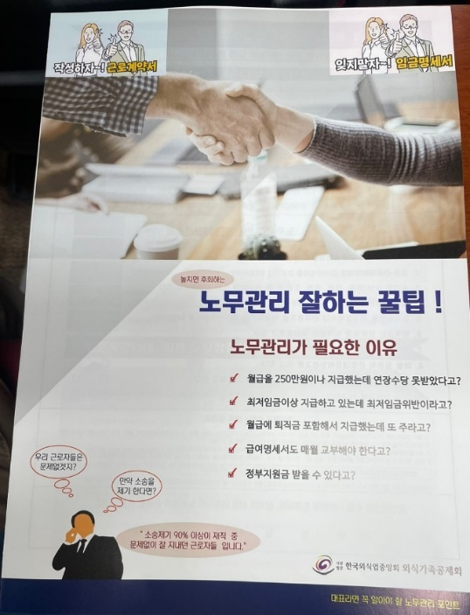


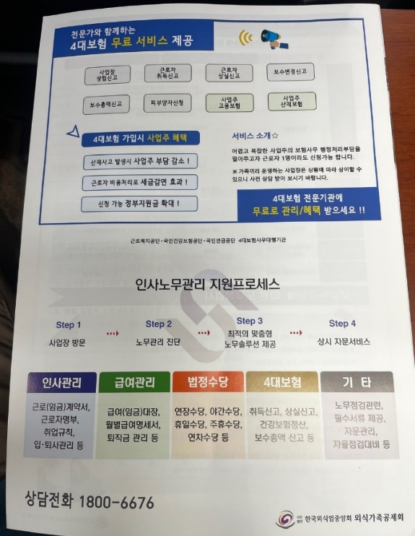


참고 이미지
앞면
뒷면

